Slide 1
AsyncFlow 卡时收益测算
Agentic RL 后训练 · 收益量化
从 LLM RL 到 Agentic RL，再到 RSI：轨迹走向 500 轮 / 500k token，模型走向 10T / 50T，硬件按昇腾 Atlas A3 与 Atlas 950 SuperPoD（950DT）计
2026-10
测算模型校准自 AsyncFlow 实测（7B / 30B / 92B）
Notes:
这份材料回答一个问题：AsyncFlow 在 agentic RL 和 RSI 阶段能省多少卡时。LLM RL 阶段有 AsyncFlow 实测（数学推理任务），后面两个阶段是用同一套公式外推的。

Slide 2
AsyncFlow 省四到六成卡时，RSI 规模最多
结论
LLM RL
Agentic RL
RSI · 10T
RSI · 50T
30B · A3 256 卡
1.6T · A3 384 卡
950DT · 4,096 卡
950DT · 20,480 卡
−49%
−41%
−53%
−63%
吞吐 2.0×
吞吐 1.7×
吞吐 2.1×
吞吐 2.7×
区间 −21% ～ −78%
区间 −14% ～ −75%
区间 −15% ～ −88%
区间 −23% ～ −96%
10.9万 → 5.6万 卡时
262万 → 155万 卡时
1,120万 → 526万 卡时
5,748万 → 2,115万 卡时
端到端 2.5 → 1.3 周
端到端 40.6 → 24.0 周
端到端 16.3 → 7.6 周
端到端 16.7 → 6.1 周
LLM RL：已有实测 1.68–3.81×（卡时 −40%～−74%），测算中性档取尾部比的中值，得 2.0×。
Agentic RL：rollout 只占理想工作量的 28%，长尾收益变小，节省 41%；但每次训练省下的卡时是 LLM RL 的约 20 倍。
RSI：集群吞吐到 54 万–102 万 token/s，单控制器数据面成为最大损耗，10T −53%、50T −63%。
大数字 = 中性档卡时节省；区间为保守～乐观；卡时均按整卡计（A3 一卡 = 2 die）
02
Notes:
四个阶段的数字都来自同一个模型。LLM RL 阶段用 AsyncFlow 的三组实测校准，模型复现误差在 5% 以内。后面三个阶段是外推，最重要的假设是单控制器每 token 开销、轨迹尾部比，以及 T0 估算里的 950DT 算力和 MFU（见附页），保守到乐观的区间见趋势页页脚。T0 原来直接引用 sizing 文档（Agentic 和 RSI 都取 1.5 h），现在四个阶段统一按 FLOPs 和 decode 速率估：LLM RL 0.16 h、Agentic 1.95 h、10T 1.10 h、50T 0.59 h。

Slide 3
卡时 = 卡数 × 单步耗时 × 步数，两种方案只差单步耗时
测算方法
整次训练卡时 | 卡数 × T × T0 × 步数 × (1 + δ) ÷ ETTR （单步耗时 = T × T0）
节省 / 吞吐倍数 | 节省 = 1 − AsyncFlow 卡时 ÷ 共卡卡时；吞吐倍数 = 共卡卡时 ÷ AsyncFlow 卡时
T · 共卡同步 | r ÷ U同步 + (1 − r) + 切换开销 + 单控制器数据面
T · AsyncFlow | [r ÷ U流式 + (1 − r)] ÷ (1 − ι) + 重 prefill + 权重同步 + TQ 数据面
rollout 利用率 | U同步 = F ÷ (F + τ) U流式 = F ÷ (F + 1)
以 LLM RL 为例（T0 = 0.16 h，r = 0.45）
符号
共卡同步 T = 0.45 ÷ 0.30 + 0.55 + 0.4 + 0.17 = 2.63
T 单步耗时是 T0 的几倍；T0 理想单步耗时（按 FLOPs 估，见附页）
AsyncFlow T = (0.45 ÷ 0.75 + 0.55) ÷ 0.88 + 0.01 = 1.31
r rollout 占 T0 的比例（随 T0 估出）；τ 最长 ÷ 平均轨迹
卡时 256 卡 × T × 0.16 h × 1000 步 → 10.9 万 vs 5.6 万
F 推理引擎并发系数（3）；ι 训推配比空转（12%）
节省 −49% 吞吐 2.0×
δ 异步滞后的额外步数（2–6%）；ETTR 扣除故障后的有效时间占比
利用率由 AsyncFlow 引擎单步耗时 a·c + b 推导；参数用 LLM RL 三组实测校准
03
Notes:
公式是为这份测算自建的模型，四个阶段共用。T0 是理想单步耗时：所有卡满效率、不空等、不切换、没有数据面开销；T 是实际单步耗时相对 T0 的倍数。U同步、U流式由 AsyncFlow 技术文档 §4.4.1 的引擎单步耗时 a·c + b 推导：同步批要等最长轨迹，耗时 = a × c0 × 平均长度 + b × 最长长度；流式时并发始终保持在 c0。ETTR 用经典的检查点重启期望时间公式（每小时落盘，一次故障最多丢 1 小时进度），故障率取 Llama 3 报告的 2e-5 /卡·时。单控制器每 token 1.5 µs，参考 DistFlow 测得 verl 为 3.4 µs。用 r = 0.5、ι = 12% 和反推的切换开销，模型给出 3.61× / 3.28× / 1.70×，实测为 3.81× / 3.27× / 1.68×。T0 和 r 按 FLOPs 与 decode 速率估（见附页）；后三个阶段的 τ、工具等待、重 prefill 是假设值。

Slide 4
U同步与U流式：从引擎单步耗时 a·c + b 推出来
利用率公式
① 单步耗时 = a·c + b
② 半饱和并发 c_half = b / a
③ F = c0 ÷ c_half
c：并发序列数，每条每步出 1 token
吞吐 = c ÷ (a·c + b)，上限 1/a
c0：引擎开跑时的并发
b：固定开销，每步读一遍权重
吞吐达上限一半时 a·c = b，即 c = b/a
F 越大越接近饱和
a：每多一条序列的边际开销（读 KV + 计算）
效率 = c ÷ (c + c_half)
用 AsyncFlow 实测校准，取 3
④ 同步批：要等最长那条轨迹
⑤ 流式：跑完一条补一条
步数 = 最长长度 L_max，每步都付一次 b
并发始终 = c0：每步耗时 a·c0 + b，产出 c0 个 token
总耗时 = a·c0·L_avg + b·L_max，理想耗时 = a·c0·L_avg
步数只由平均长度决定，相当于 τ = 1
U同步 = c0 ÷ (c0 + c_half·τ) = F ÷ (F + τ)
U流式 = a·c0 ÷ (a·c0 + b) = F ÷ (F + 1)
例 c0 = 600、c_half = 200（F = 3），平均 1,000 / 最长 7,000 token（τ = 7），理想耗时 = 60 s
同步：60 s + 7,000 步 × 20 ms = 200 s → 30% 流式：1,000 步 × 80 ms = 80 s → 75%
a·c + b 来自 AsyncFlow 技术文档 §4.4.1；τ = L_max ÷ L_avg；推导忽略 prefill，已用逐 token 模拟核对
04
Notes:
按顺序讲：先是引擎模型，一步 decode 的耗时 = a·c + b，b 是读一遍权重的固定开销，a 是每多一条序列要多读的 KV 和多做的计算。由此吞吐 = c ÷ (a·c + b)，并发无穷大时上限是 1/a；令吞吐等于上限一半，解出 c_half = b/a，也就是读所有序列 KV 的时间正好等于读一遍权重的时间。F 把引擎的并发表示成 c_half 的倍数。同步批要一直跑到最长那条结束，步数是 L_max，每一步都要付一次 b，而有效工作只有 a·c0·L_avg，所以 U同步 = F ÷ (F + τ)。流式每结束一条就补一条，并发一直是 c0，每步效率都是 F ÷ (F + 1)。例子里 a = 0.1 ms、b = 20 ms 是示意值：同步批 140 s 的固定开销大多花在最后只剩几条长轨迹的尾巴上。利用率都是相对理论上限 1/a 算的，所以流式也只有 75%；两种方案用同一个基准，比值不受影响。agentic 场景下工具等待会让 τ 进一步放大：τ_eff = τ × (1 + (F + 1) × φ ÷ (1 − φ))，φ 是工具等待占一轮的比例。

Slide 5
三个阶段：轨迹变长、模型变大、集群变大
业务演进
 | LLM RL | Agentic RL | RSI · 10T | RSI · 50T
时间 | 2025 | 2026–27 | 2028 | 2028+
模型 | 30B 级 | 1.6T MoE | 10T MoE | 50T MoE
集群 | A3 · 256 卡（512 die） | A3 SuperPoD · 384 卡（768 die） | 950DT SuperPoD ×4 · 4,096 卡 | 950DT SuperPoD ×20 · 20,480 卡
轨迹 | 单轮 · 8k token | 50–100 轮 · 128k | 500+ 轮 · 512k | 500+ 轮 · 512k
每迭代 token | 6,700 万 | 10.7 亿 | 21.5 亿 | 21.5 亿
理想单步耗时 T0 | 0.16 h | 1.95 h | 1.10 h | 0.59 h
集群 token 吞吐 | 12 万/s | 15 万/s | 54 万/s | 102 万/s
同步基线的主要损耗 | 响应长度长尾 | 轨迹长尾 + 工具等待 | 长尾 + 单控制器数据面 | 单控制器数据面为主，权重同步跨超节点
阶段划分与卡数沿用《TQ 卡时收益测算》；卡时统一按整卡计（A3 一卡 = 2 die，950DT 一卡 = 1 rank）
05
Notes:
四个阶段的工作量定义和上一份 TQ 报告一致，方便两份材料对照。每迭代 token = 轨迹数 × 轨迹长度。理想单步耗时 T0 按 FLOPs 和 decode 速率估（见附页），集群 token 吞吐 = 每迭代 token ÷ T0。

Slide 6
LLM RL 已实测 1.68–3.81×，agentic 阶段尚无实测
已有实测
模型 | 规模（A3） | 同步基线 | AsyncFlow | 倍数
Qwen2.5-Math-7B | 64 die | 59.3 TPS/die | 226.8 TPS/die | 3.81×（FullyAsync 2.52×）
Qwen3-30B-A3B | 128 die | 47.7 | 155.9 | 3.27×（比 FullyAsync 高 92.7%）
openPangu2-R-92B | 192 die | 23.3 | 39.1 | 1.68×（瓶颈已转到 Trainer）
TQ 替换 ray.remote 数据传输平均吞吐提升
MemFabric 池化后端
+33%
11–13×
Omni RL 92B VL，128 / 256 die，
12 → 16 TPS，精度符合预期
PUT 239.5 / GET 204.4 Gbps，
ZMQ 同口径 21.0 / 16.0 Gbps
来源：AsyncFlow 技术文档 §4.2–4.3（昇腾 ModelArts A3）
06
Notes:
三组端到端结果都是相同总卡数下的 TPS/die 对比。30B 和 7B 的响应长度长尾很重（最大 16k、平均约 1k），所以收益大；92B 平均 12k、最大 32k，尾部轻，而且受 192 卡规模限制，瓶颈转到了 Trainer。

Slide 7
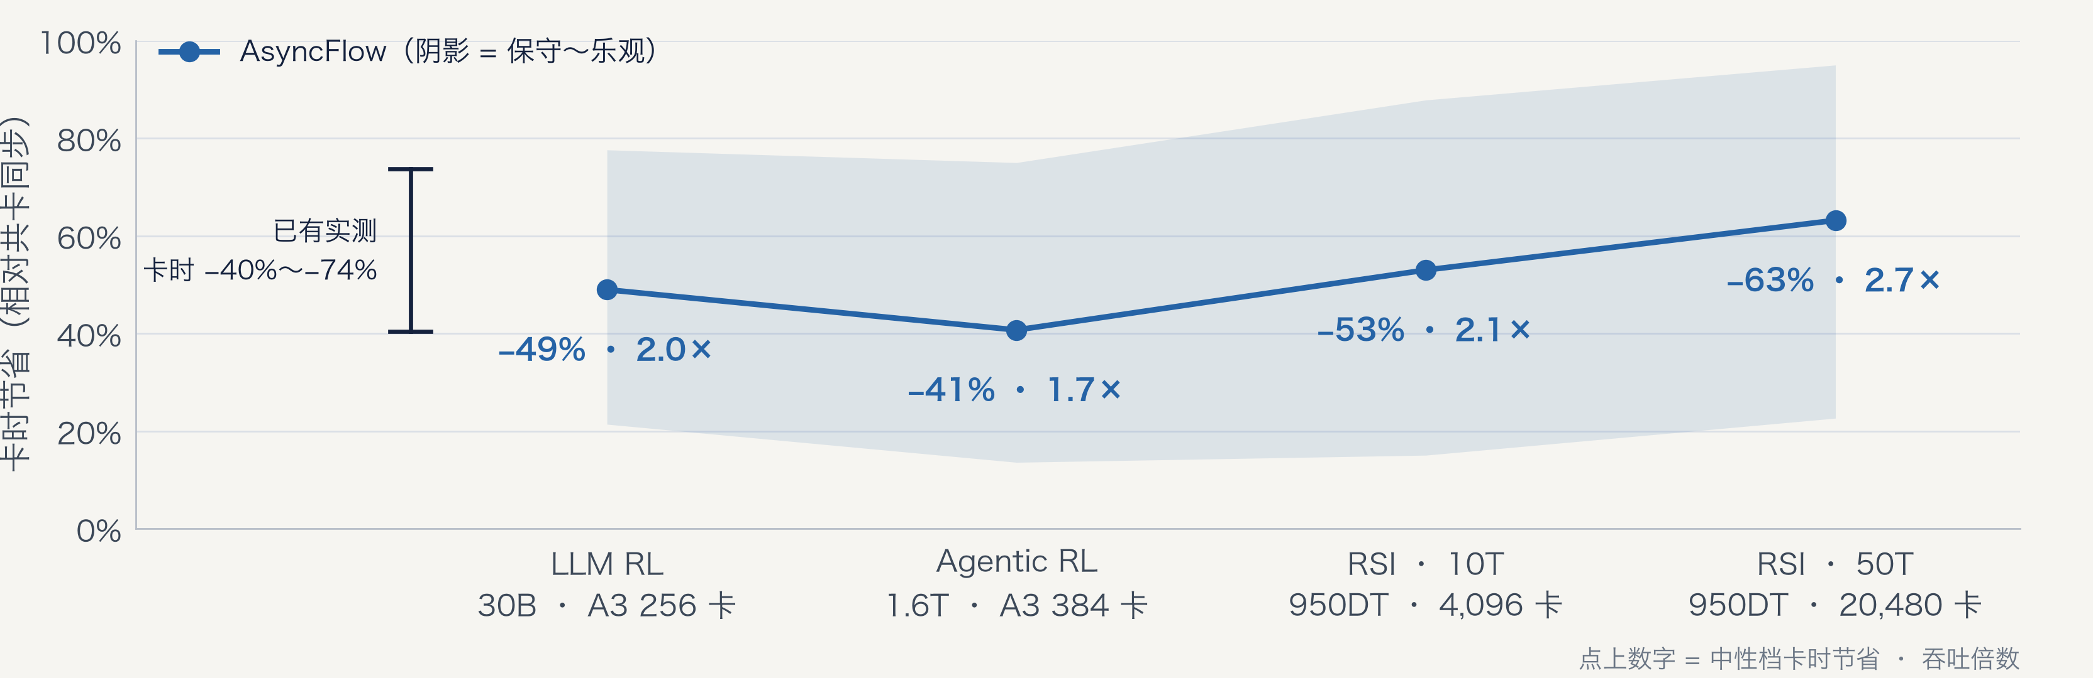
卡时节省四到六成：Agentic 最低，50T 最高
测算结果
左侧“已有实测”由 TPS/die 倍数换算而来：
卡时 = 总 token 数 ÷ (TPS/die) ÷ 3600 ÷ 2（A3 一卡 = 2 die），所以卡时节省 = 1 − 1/倍数（1.68× → −40%，3.81× → −74%）。
区间（保守～乐观）：LLM RL −21～−78%，Agentic −14～−75%，10T −15～−88%，50T −23～−96%
07
Notes:
蓝线是 AsyncFlow 中性档，阴影是保守到乐观。最左边是 LLM RL 三组实测（7B / 30B / 92B）换算成的卡时节省区间，中性档落在区间里偏保守的位置。保守档比上一版低，是因为把 T0 估算的不确定性也算了进去：MFU 0.25、950DT BF16 0.35 PF、decode 更快、生成占比更低，都会让 T0 变长或 rollout 占比变小。

Slide 8
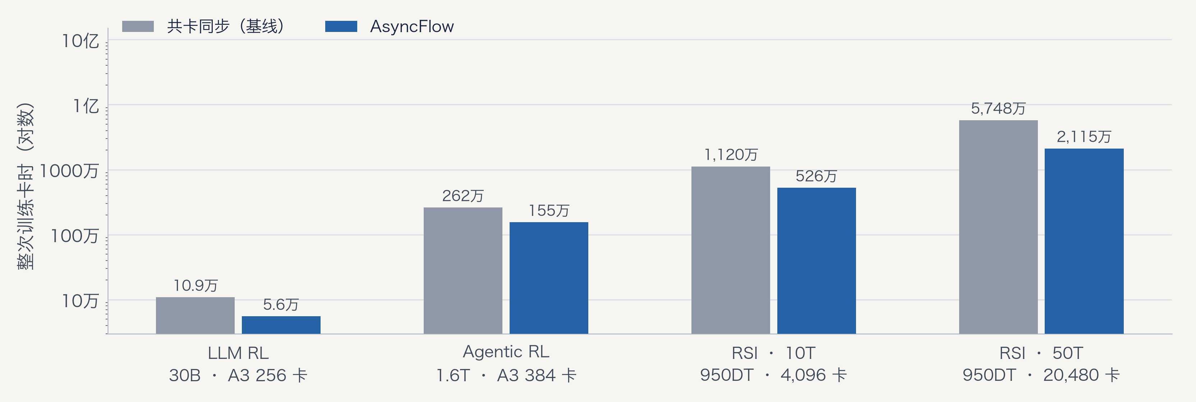
每次训练省下的卡时，从 5 万放大到 3,600 万
测算结果
端到端：LLM RL 2.5 → 1.3 周 ｜ Agentic 40.6 → 24.0 周 ｜ 10T 16.3 → 7.6 周 ｜ 50T 16.7 → 6.1 周
单位均为整卡卡时（A3 一卡 = 2 die）；迭代数 1000 / 1500 / 750 / 750
08
Notes:
Agentic 的相对节省比 LLM RL 低（41% 对 49%），但一次 agentic 训练的卡时是 LLM RL 的 20 多倍，省下的绝对量也跟着放大。RSI 的 T0 按 950DT 算力估，比上一版的 1.5 h 短，所以整次训练卡时和周数都比上一版小。

Slide 9
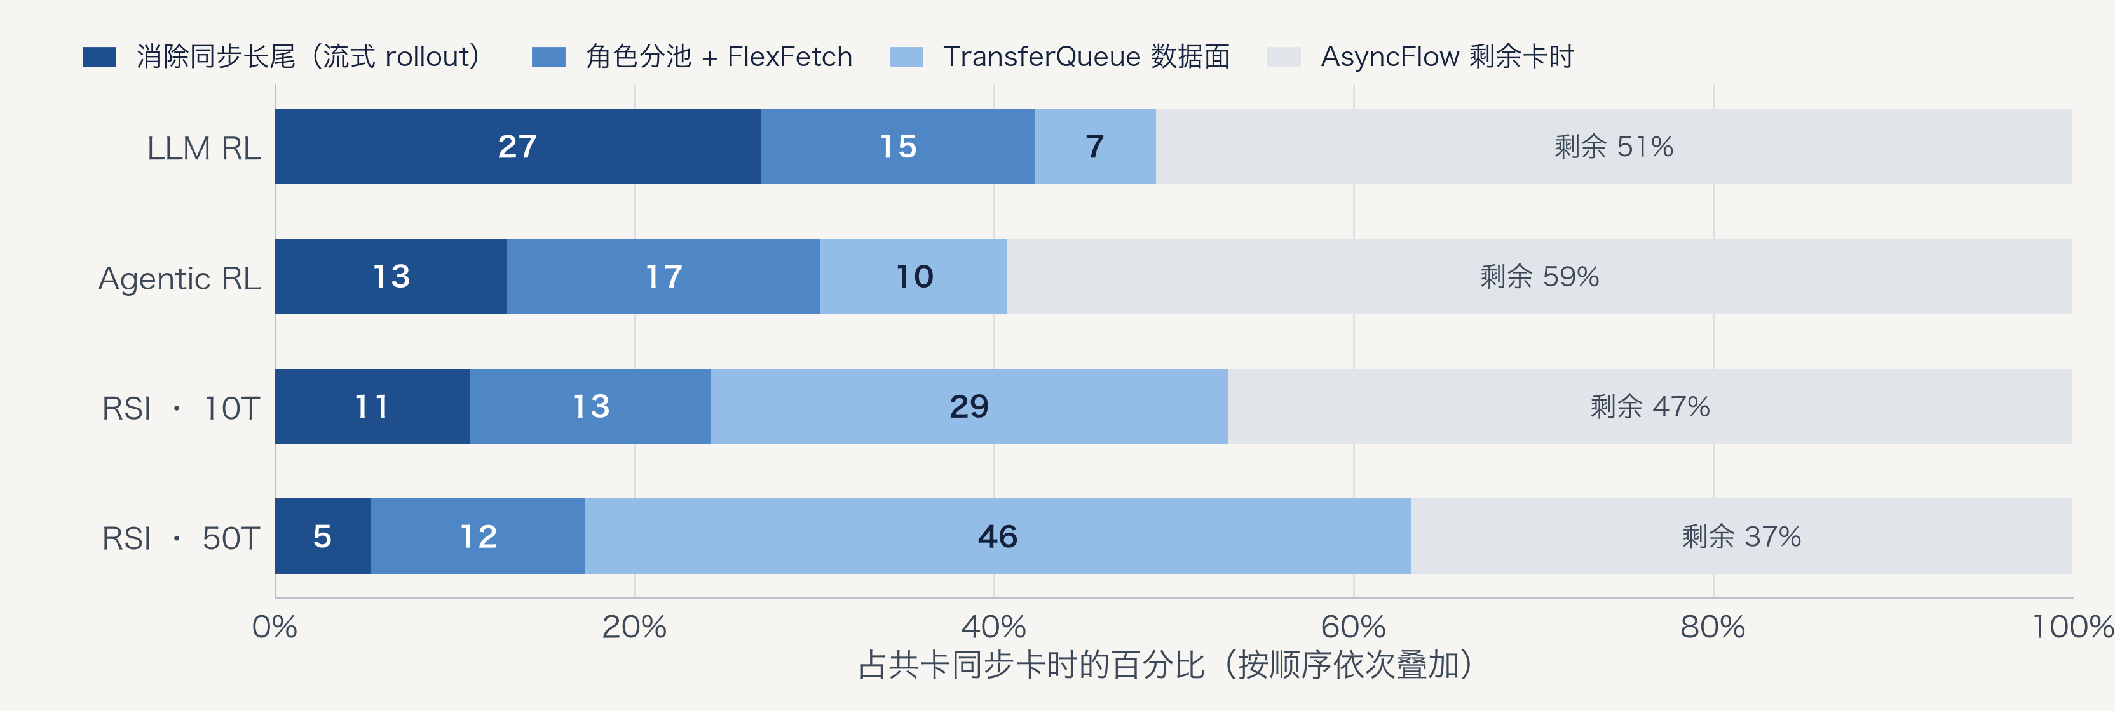
LLM RL 靠消除长尾，规模越大越靠 TQ 数据面
收益来源
长尾从 27 个点降到 5–13 个点；TQ 数据面从 7 个点涨到 29–46 个点；角色分池 + FlexFetch 稳定在 12–17 个点。
按固定顺序依次叠加：长尾 → 分池 + FlexFetch → TQ 数据面；顺序反过来，各段最多差 5 个点
09
Notes:
分池 + FlexFetch 这一段是去掉共卡的模式切换和 offload，换成 FlexFetch 后只露出一小部分权重同步时间。长尾这一段在 RSI 变小，是因为 T0 改按 FLOPs 估之后，rollout 只占理想工作量的 15–17%（950DT 上 decode 快，训练侧 10A 的 FLOPs 占大头）；异步的代价（配比空转 12%、跨版本重 prefill、staleness 多跑的迭代）也记在这一段里。TQ 数据面这一段变大，是因为同样 21.5 亿 token 的迭代要在更短的 T0 里跑完，集群吞吐到 54 万–102 万 token/s，单控制器 1.5 µs/token 跟不上。

Slide 10
测算成立需要什么
兑现条件
条件 | 状态 | 对测算的影响
四角色分池 + TQ + FlexFetch + 流控 | 已有，Reasoning 已上生产 | 测算的基础
Agentic 适配：多轮、工具、跨版本续写 | 打通中 | Agentic / RSI 的前提；跨版本重 prefill 已计 5–10%
角色配比按负载调好 | 需逐场景调 | 配比失衡按 12% 计；消融实验中配比不当吞吐差 2 倍
异步不损训练效果 | 30B 实测已验证（AISBench 差 ≤2 pt） | staleness 额外迭代按 2–6% 计
视频类大载荷走 MemFabric | 按场景选 | 少用 7–13% 卡时
测算只计 AsyncFlow 已有能力，不含 KV 池化、低精度、沙箱快恢等其他技术
10
Notes:
agentic 场景还在打通中，所以 Agentic 和 RSI 两个阶段的数字要等 agentic 适配完成后，用实测再校准一次。

Slide 11
T0 按 FLOPs 和 decode 速率估，四个阶段同一口径
附 · T0 估算
 | LLM RL | Agentic RL | RSI · 10T | RSI · 50T
激活参数 · 集群 | 32B · 512 die | 48B · 768 die | 110B · 4,096 卡 | 300B · 20,480 卡
每 rank BF16 峰值 | 376 TF | 376 TF | 500 TF（假设） | 500 TF（假设）
每迭代 token · 生成占比 | 6,700 万 · 全部 | 10.7 亿 · 20% | 21.5 亿 · 20% | 21.5 亿 · 20%
训练侧（10A） | 0.09 h | 1.42 h | 0.92 h | 0.50 h
prefill（2A） | — | 0.23 h | 0.15 h | 0.08 h
decode（tok/s/rank） | 0.07 h（500） | 0.31 h（250） | 0.04 h（700） | 0.01 h（700）
T0 · r | 0.16 h · 0.45 | 1.95 h · 0.28 | 1.10 h · 0.17 | 0.59 h · 0.15
原取值 T0 · r | 0.15 h · 0.50 | 1.5 h · 0.40 | 1.5 h · 0.35 | 1.5 h · 0.35
训练 = 10A × token ÷ (rank 数 × 峰值 × MFU 0.35)，10A = 更新 6A + old / ref 两次前向；prefill = 2A × 非生成 token ÷ 同上；decode = 生成 token ÷ (rank 数 × decode 速率)。T0 = 三者之和，r = (prefill + decode) ÷ T0。
注意力 FLOPs 未计，长上下文 T0 偏下限；950DT BF16 峰值、decode 速率、生成占比为假设，已计入保守 / 乐观档
11
Notes:
这一页说明 T0 怎么来。T0 是理想单步耗时：所有卡满效率、没有长尾、不切换、没有数据面开销。四个阶段统一用 LLM RL 的估法：训练侧按 FLOPs，rollout 侧拆成 prefill（按 FLOPs）和 decode（按每 rank 的 decode 速率）。来源：A3 每 die BF16 376 TFLOPS、MFU 0.35 沿用 TQ 报告；激活参数 48B 取自 V4-Pro sizing 文档，110B 取自 10T/10M 推演，300B 是模型脚本里的假设。950DT 只公布了 FP8 1P / FP4 2P，BF16 按 FP8 的一半、500 TF 假设。decode 速率是假设：A3 上 32B dense 8k 取 500 tok/s/die，agentic 长上下文取 250；950DT 每卡 HBM 带宽是 A3 die 的 2.5 倍，取 700 tok/s/卡。生成占比假设为轨迹 token 的 20%，其余是 prompt 和工具返回，靠前缀缓存只 prefill 一次。原来 Agentic 和 RSI 的 T0 直接引用 sizing 文档（每迭代 1~2 h、3~6 h 折算），统一取 1.5 h。按 FLOPs 估之后，Agentic 光训练侧就有 1.42 h，所以 T0 变长；RSI 按 950DT 算力折算后变短，50T 的卡数是 10T 的 5 倍、激活参数只多 2.7 倍，所以 T0 只有 0.59 h。局限：注意力 FLOPs 没计，128k / 512k 下 indexer 的开销可能不小；RSI 一条轨迹约 10 万生成 token，单条串行 decode 就要 0.06~0.26 h，rollout 可能受时延而不是吞吐限制；decode 速率实际取决于 KV 容量决定的并发，应该用并行配置模型细算。T0 主要影响绝对卡时；节省率对 r 更敏感，因为长尾收益只作用在 rollout 上。

